Slide 1
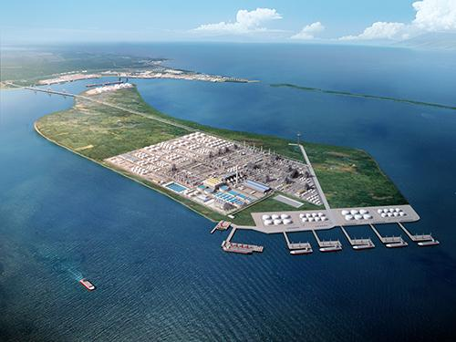
一
11月份工艺专业日周月检情况总结

Slide 2
11月份工艺专业继续开展日周月检管理活动，从工艺纪律管理，化材管理等共计33项管理标准，175项管理要素进行检查，检查共计问题74项，单独考核33项，相比上月减少15项；18项工艺平稳率按照月度平稳率统计进行排名考核；考核内容中：
定期工作管理1项；
工艺联锁和报警管理1项；
巡回检查管理4项；
提问抽查管理1项；
工艺纪律管理24项；
装置运行记录管理2项；
防介质互窜管理1项。
Notes:
使用方法： 【更改文字】：将标题框及正文框中的文字可直接改为您所需文字 【更改图片】：点中图片》绘图工具》格式》填充》图片》选择您需要展示的图片 【增加减少图片】：直接复制粘贴图片来增加图片数，复制后更改方法见【更改图片】 【更改图片色彩】：点中图片》图片工具》格式》色彩（重新着色）》选择您喜欢的色彩 下载更多模板、视频教程：http://www.mysoeasy.com

Slide 3
按班组分布情况划分：
加氢一班考核7项，其中3项奖励。
加氢二班考核9项 ，其中4项奖励 。
加氢三班考核9项，其中5项奖励 。
加氢四班考核8项，其中2项奖励 。
管理内容（考核项） | 一班 | 二班 | 三班 | 四班
定期工作管理1项 |  |  | 1
工艺联锁和报警管理1项 |  |  |  | 1
巡回检查管理4项 | 1 |  | 1 | 1
提问抽查管理1项 |  |  | 1
工艺纪律管理10项 | 2 | 3 | 1 | 4
装置运行记录管理2项 | 1 | 1
系统管线管理1项 |  | 1
Notes:
使用方法： 【更改文字】：将标题框及正文框中的文字可直接改为您所需文字 【更改图片】：点中图片》绘图工具》格式》填充》图片》选择您需要展示的图片 【增加减少图片】：直接复制粘贴图片来增加图片数，复制后更改方法见【更改图片】 【更改图片色彩】：点中图片》图片工具》格式》色彩（重新着色）》选择您喜欢的色彩 下载更多模板、视频教程：http://www.mysoeasy.com

Slide 4
巡回检查管理
本月针对班组日常巡回检查，主要从以下几个方面进行检查督查：
1.利用日检过程，抽查现场参数，并与班组该时段巡检参数进行比。
2.每日日检过程中，现场抽查部分参数，与DCS进行对照，核实参数偏差。
3.对小神探中巡检日报表数据进行检查，将日报表中记录偏差较大的数据，涉及操作调整的参数，与DCS数据趋势进行对照核实。
4.对巡检时间，漏巡等情况进行检查。
从检查出来的问题来看，一方面是巡检数据遗漏，11月1日18点-20点巡检，柴油加氢K-101A一级入口压力和温度巡检数据遗漏。
另一方面是现场高硫取样器状态检查，巡检人员不够重视，如11月26日9点29分，现场检查脱后低分气取样器至低压放空阀未关闭，而在巡检数据中7点50分此点巡检检查记录为正常，27日航煤冷高分油取样器根部阀没有打开。
针对取样器的日常检查与维护，工艺专业就前期责任划分不够明确进行整改，并在外操室设置各个取样器取样状态对照表，明确所有取样器的日常检查维护纳入当班管辖范围。
Notes:
使用方法： 【更改文字】：将标题框及正文框中的文字可直接改为您所需文字 【更改图片】：点中图片》绘图工具》格式》填充》图片》选择您需要展示的图片 【增加减少图片】：直接复制粘贴图片来增加图片数，复制后更改方法见【更改图片】 【更改图片色彩】：点中图片》图片工具》格式》色彩（重新着色）》选择您喜欢的色彩 下载更多模板、视频教程：http://www.mysoeasy.com

Slide 5
工艺指标抽查
提问 | 人次 | 考核 | 不合格率
工艺指令 | 3 | 0 | 0
工艺指标 | 48 | 2 | 4.2%
工艺联锁 | 6 | 1 | 16.7%
应急预案 | 3 | 0 | 0
班次 | 考核总数
一班 | 1
二班 | 0
三班 | 0
四班 | 2
本月继续开展对工艺指标，联锁和应急预案提问。
每日日检，对当班班组进行3人次的工艺指标提问，每人提问5项指标。全月提问51人次（文莱员工11人次），考核5人次。其中文莱员工考核三次，AMALNNA一次回答有两项指标错误；YAZID一次回答中均有两项指标回答错误。
通过近半年时间的开展日检提问，目前全体员工对工艺指标已经熟记于心，已经意识到熟记工艺指标的重要性。提问不合格从10月份9.8%下降至4.2%。文莱员工也基本可以全部回答正确。
本月对工艺联锁的提问，由主操岗位逐步拓展到副操岗位，其中提问中方员工5次，全部回答正确；文莱员工1次，提问AMALINA航煤P101停炉联锁，联锁条和联锁值全部回答不正确，联锁动作回答正确，得分30分。下月将加强文莱员工的联锁提问频次，提高文莱员工对装置联锁学习的重视程度。
Notes:
使用方法： 【更改文字】：将标题框及正文框中的文字可直接改为您所需文字 【更改图片】：点中图片》绘图工具》格式》填充》图片》选择您需要展示的图片 【增加减少图片】：直接复制粘贴图片来增加图片数，复制后更改方法见【更改图片】 【更改图片色彩】：点中图片》图片工具》格式》色彩（重新着色）》选择您喜欢的色彩 下载更多模板、视频教程：http://www.mysoeasy.com

Slide 6
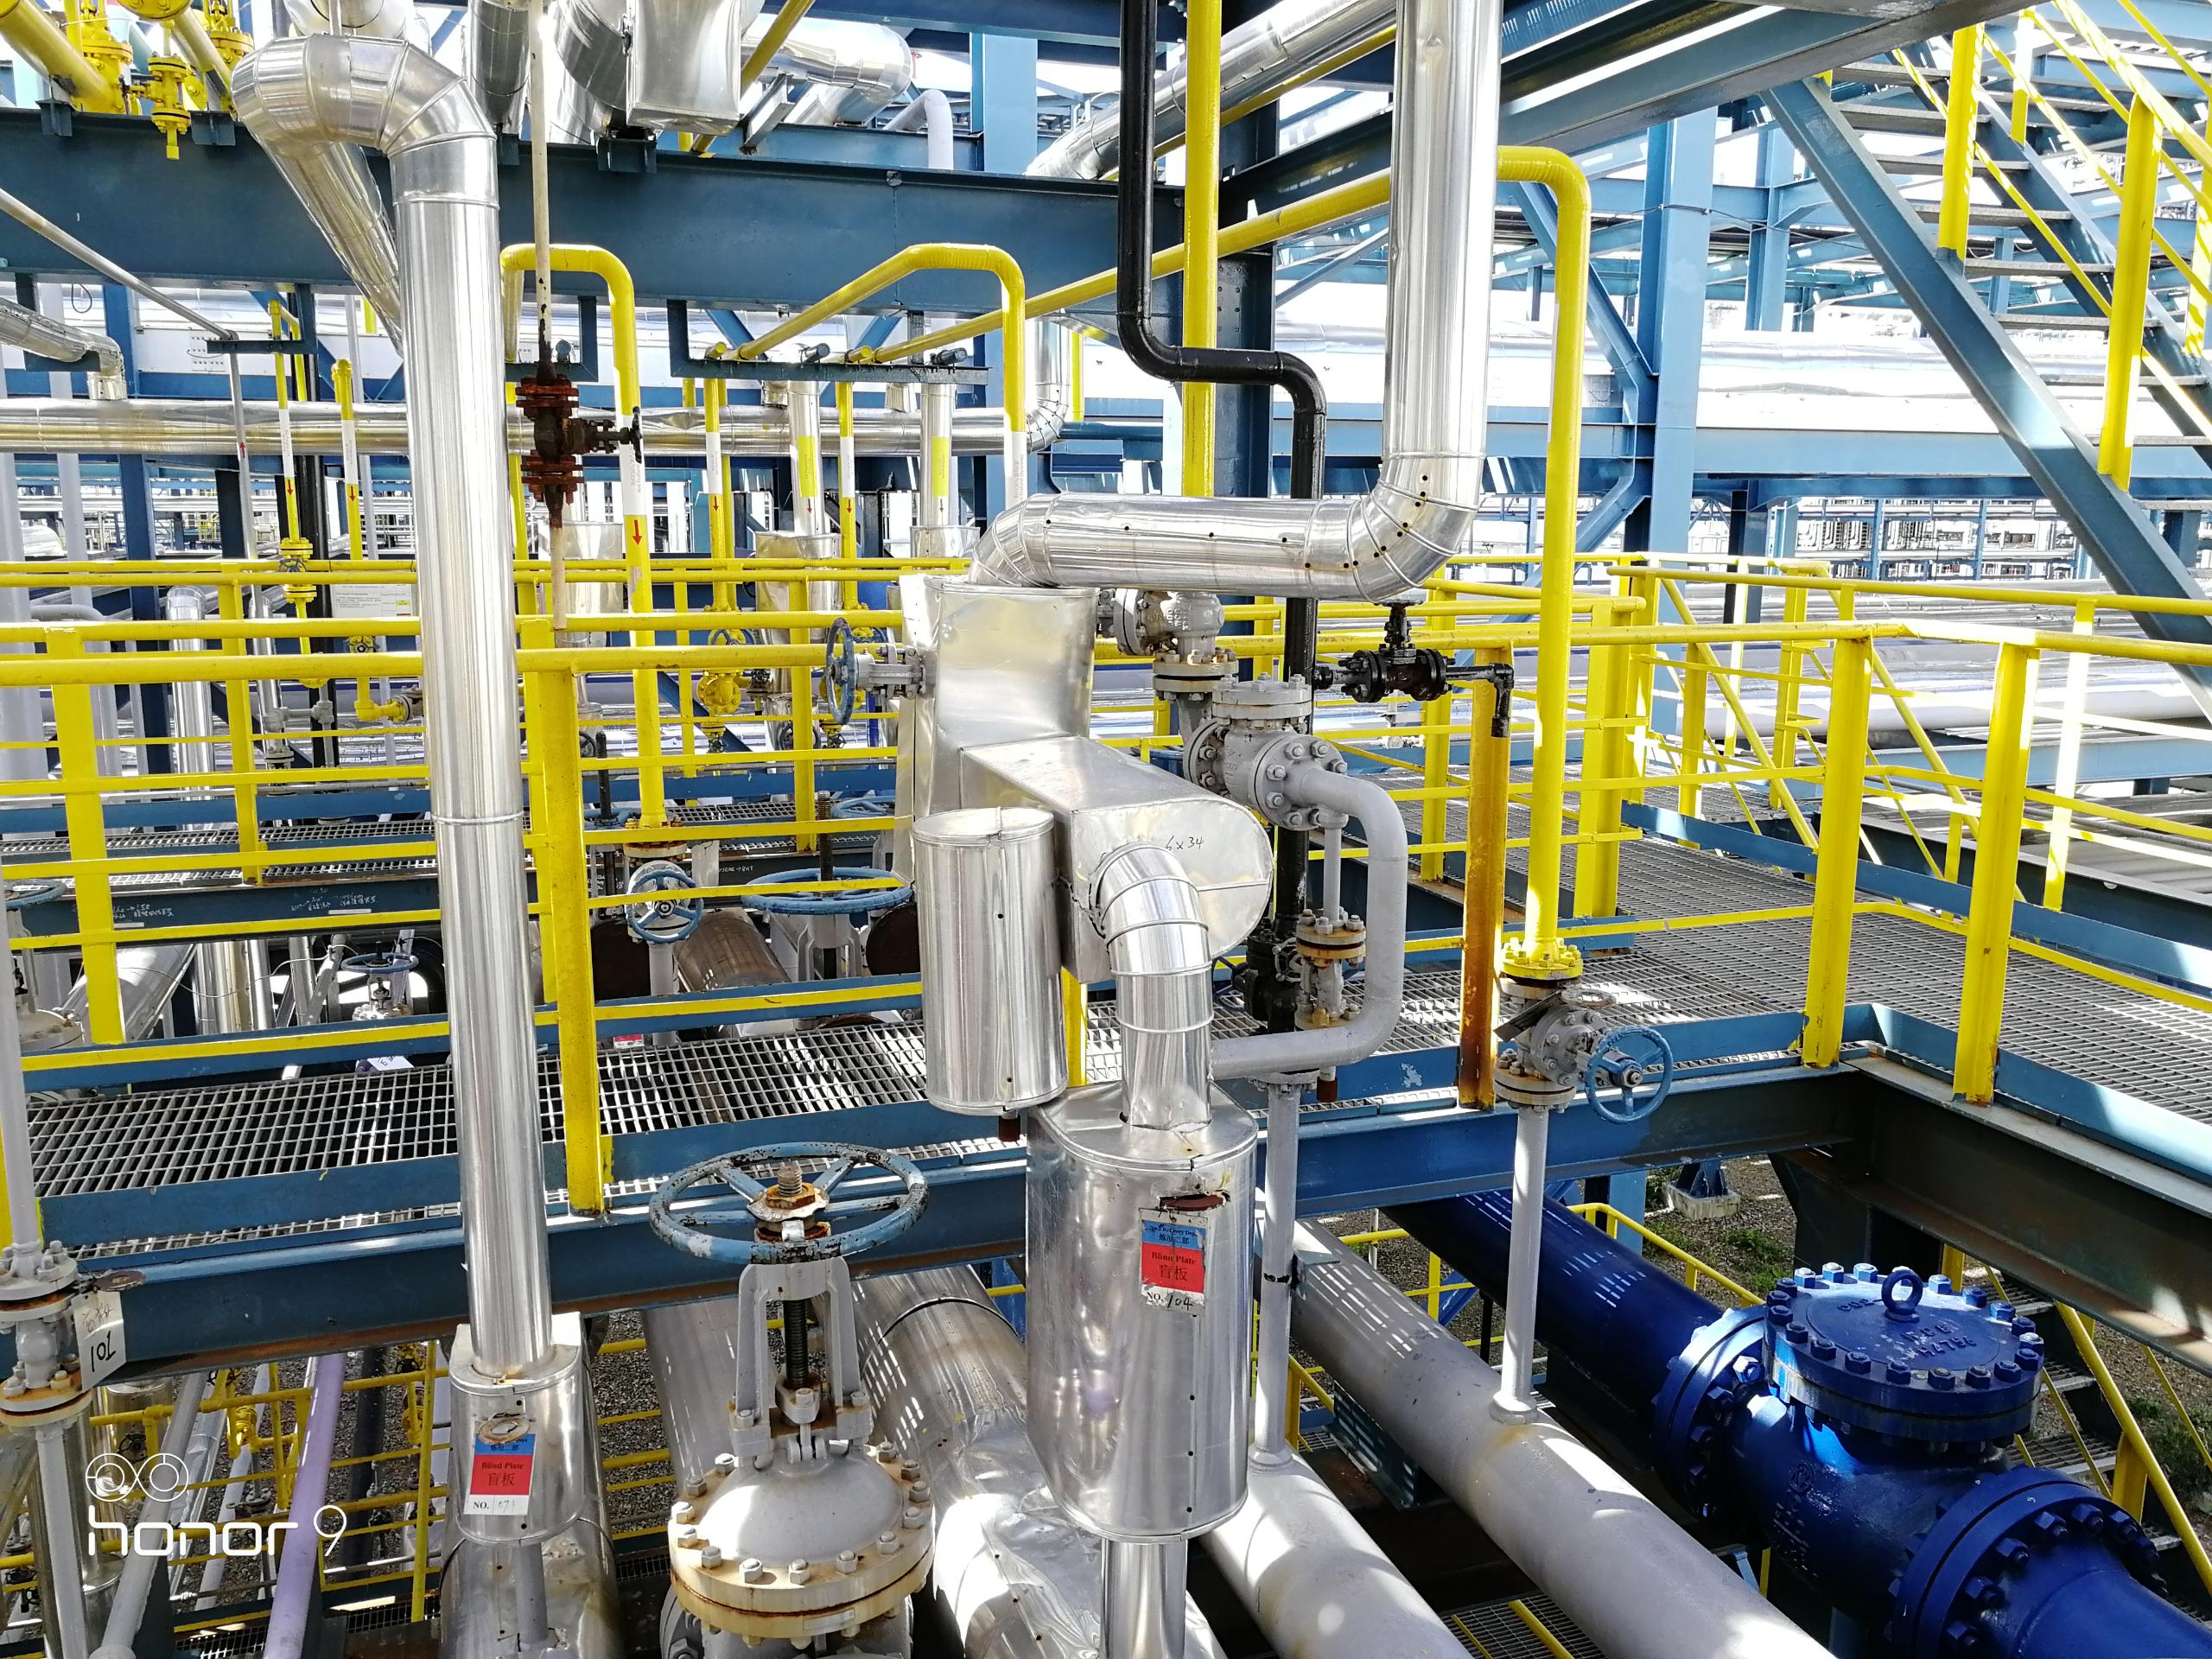
防介质互窜管理
装置界区：直供航煤线的氮气和蒸汽吹扫线之间无盲板，现场双阀关闭，双阀间倒淋未打开。
此处由于保温包裹比较严实，加上日常巡检过程中，很少检查此处，班组在区域管理中也并未发现此类问题。
针对此类情况，工艺管理上将定期将防介质互窜台账下发区域班组，安排班组进行逐一检查确认。
Notes:
使用方法： 【更改文字】：将标题框及正文框中的文字可直接改为您所需文字 【更改图片】：点中图片》绘图工具》格式》填充》图片》选择您需要展示的图片 【增加减少图片】：直接复制粘贴图片来增加图片数，复制后更改方法见【更改图片】 【更改图片色彩】：点中图片》图片工具》格式》色彩（重新着色）》选择您喜欢的色彩 下载更多模板、视频教程：http://www.mysoeasy.com

Slide 7
质量管理
班次 | 考核次数
一班 | 1
二班 | 3
三班 | 1
四班 | 3
项目 | 考核次数
柴油产品硫含量 | 2
柴油产品闪点 | 1
航煤装置产品硫含量 | 3
航煤装置产品铜片腐蚀 | 1
柴油石脑油终馏点 | 3
本月煤柴油共计进行馏出口指标考核7项。
质量超标较多的是柴油加氢石脑油终馏点，出现2次超出指标上限，1次超出指标下限（指标要求170-180℃）；航煤加氢装置在本月6-11日，产品柴油出现3次硫含量超指标上限（指标要求4-8ppm）。
产品质量控制上，二班和四班质量超标次数较多，一班和三班控制较好。
Notes:
使用方法： 【更改文字】：将标题框及正文框中的文字可直接改为您所需文字 【更改图片】：点中图片》绘图工具》格式》填充》图片》选择您需要展示的图片 【增加减少图片】：直接复制粘贴图片来增加图片数，复制后更改方法见【更改图片】 【更改图片色彩】：点中图片》图片工具》格式》色彩（重新着色）》选择您喜欢的色彩 下载更多模板、视频教程：http://www.mysoeasy.com

Slide 8
检查总结
1、通过日常的抽提问，班组对于联锁，工艺指标，应急预案的掌握能力明显提升，下个月要继续坚持，扩大联锁和应急内容抽查的范围。
2、通过持续开展日周月检工作，班组对于日常管理内容更加清晰，也将部分人员对于管理要求理解不足的情况进行暴露，便于部门针对特定的管理要求进行讲解疏导。
3、本月重点对取样器的阀门状态进行了多次专项检查，检查过线程中发现仍然存在重点部位取样器阀门状态不符合要求的情况，一方面体现的班组巡检过程中，对取样器阀门状态的检查不够重视，管理上在晨会进行了相关问题的着重点评和强调；另一方面重新修订了取样器阀门状态的相关管理要求，明确相关问题责任考核，指导班组提高巡检质量。
Notes:
使用方法： 【更改文字】：将标题框及正文框中的文字可直接改为您所需文字 【更改图片】：点中图片》绘图工具》格式》填充》图片》选择您需要展示的图片 【增加减少图片】：直接复制粘贴图片来增加图片数，复制后更改方法见【更改图片】 【更改图片色彩】：点中图片》图片工具》格式》色彩（重新着色）》选择您喜欢的色彩 下载更多模板、视频教程：http://www.mysoeasy.com

Slide 9
本月考核明细：
10月考核汇总.xlsx
Notes:
使用方法： 【更改文字】：将标题框及正文框中的文字可直接改为您所需文字 【更改图片】：点中图片》绘图工具》格式》填充》图片》选择您需要展示的图片 【增加减少图片】：直接复制粘贴图片来增加图片数，复制后更改方法见【更改图片】 【更改图片色彩】：点中图片》图片工具》格式》色彩（重新着色）》选择您喜欢的色彩 下载更多模板、视频教程：http://www.mysoeasy.com

Slide 10
谢谢大家
Thank you

